Slide 1

EBOOKI i AUDIOBOOKI
Prowadzenie:
Łukasz Szczepańczyk

Slide 2


Slide 3

www.radiosovo.pl

Slide 4
O czym dziś porozmawiamy?
Co to jest ebook i audiobook?
Zalety korzystania z ebooków i audiobooków.
Na czym możemy czytać ebooki i audiobooki
Formaty ebooków i audiobooków

Slide 5
O czym dziś porozmawiamy?
5. Najpopularniejsze strony z ebookami i audiobookami
6. Aplikacje mobilne do ebooków i audiobooków
7. Co to jest czytnik i jak go używamy?

Slide 6
Co to jest ebook
E-book, eBook, książka elektroniczna, publikacja elektroniczna, e-książka – publikacja elektroniczna, zapisana w odpowiednim formacie, możliwym do odczytania za pomocą komputerów, telefonów komórkowych czy też innych przystosowanych do tego urządzeń elektronicznych. E-booki składają się z tekstu, obrazów lub też połączenia obydwu elementów (Wikipedia)

Slide 7
Co to jest ebook
E-book często jest elektroniczną wersją publikacji tradycyjnej, jednak niektóre e-książki istnieją bez drukowanego odpowiednika. Publikacja elektroniczna jest niekiedy ujmowana szerzej, gdyż obejmuje materiały elektroniczne niebędące książkami, jak choćby artykuły internetowe. E-książki można czytać na dedykowanych urządzeniach, czyli czytnikach, ale także na dowolnym urządzeniu komputerowym z kontrolowanym ekranem, w tym desktopach, laptopach, tabletach, palmptopach i smartfonach.

Slide 8
Co to jest audiobook
Audiobooki są książkami mówionymi, przeznaczonymi do słuchania. Są wygodną alternatywą dla tych, którzy mają problemy ze wzrokiem bądź nie chcą obciążać oczu. W przypadku audiobooków treść książki czytana jest przez profesjonalnego lektora, dlatego podczas słuchania, możemy się relaksować nawet z zamkniętymi oczami. Audiobooki występują w formie dźwiękowej, którą możemy odtworzyć zarówno z płyty CD (na przykład na naszym kinie domowym lub w odtwarzaczu w samochodzie), jak i bezpośrednio z pliku dźwiękowego mp3 (na przykład na naszym telefonie, tablecie, komputerze lub odtwarzaczu mp3).

Slide 9
Zalety ebooków
Do głównych zalet e booków należą niższe ceny i większy komfort w stosunku do książki tradycyjnej (ponieważ można je kupować w domu lub w podróży za pomocą urządzeń mobilnych), łatwa archiwizacja, dostęp do dużej ilości książek oraz większy wybór tytułów. Książki elektroniczne również posiadają okładkę, spis treści, ilustracje czy inne elementy występujące w książkach tradycyjnych. E-book umożliwia zmianę wielkości i kroju pisma, tła i formatowanie tekstu. W zależności od czytnika, którym dysponujemy, w tekście można również wyszukiwać strony i pojedyncze słowa, dodawać zakładki i wpisywać notatki do tekstu.

Slide 10
Na czym możemy czytać ebooki i audiobooki?
Laptop (komputer stacjonarny)
Tablet
Smartfon
Palmtop
Czytnik ebooków (zazwyczaj tylko ebooki)

Slide 11
Co to jest typ pliku?
W systemach Microsoft Windows i Android rozszerzenia plików pełnią głównie funkcję ułatwiającą przypisywanie plików do odpowiednich programów (kojarzenie plików), które pozwalają na ich otwieranie i odpowiednią interpretację zawartości.

Slide 12
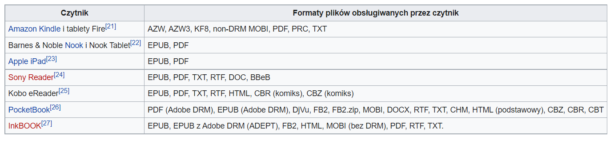
Najczęstsze formaty/rozszerzenia ebooków

Slide 13
Najczęstsze formaty/rozszerzenia audiobooków
Audiobooki zapisywane są w każdym dostępnym formacie audio, najczęściej MP3 lub WMA
Upowszechniły się dwa sposoby cyfrowego rozpowszechniania książek mówionych: pobranie pliku lub streaming

Slide 14
Podsumowanie
Nauczyliśmy się co to są ebooki i audiobooki
Jakie są najpopularniejsze formaty cyfrowych książek

Slide 15

Najpopularniejsze strony z ebookami i audiobookami
Na początek lubimyczytac.pl

Slide 16
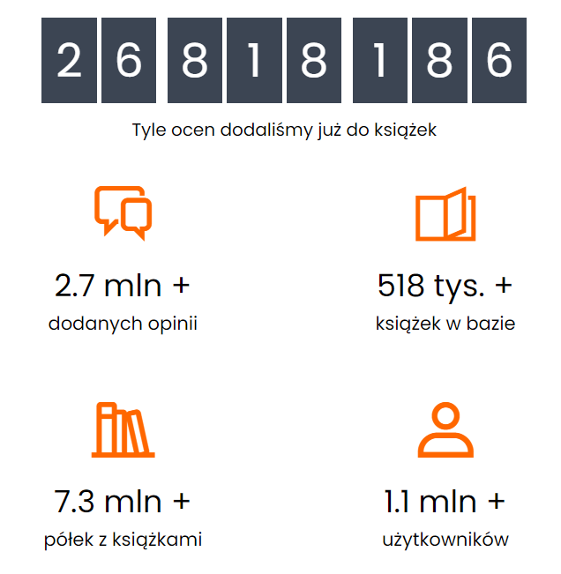

Slide 17
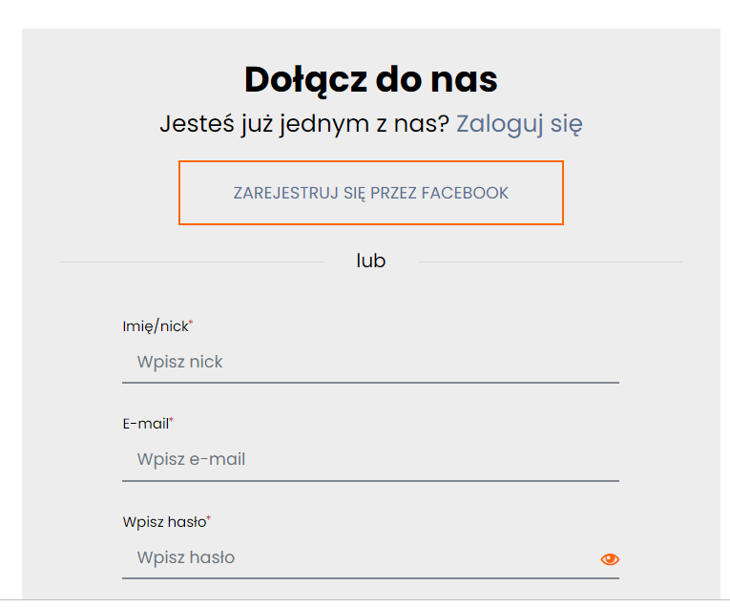

Slide 19
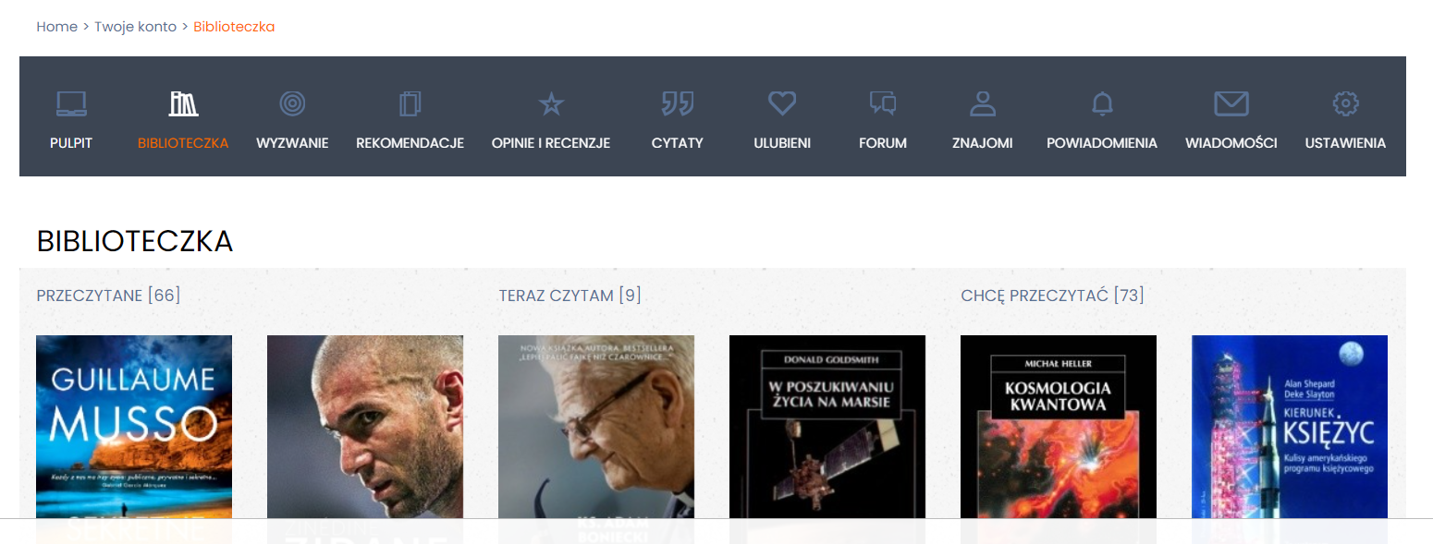

Slide 20
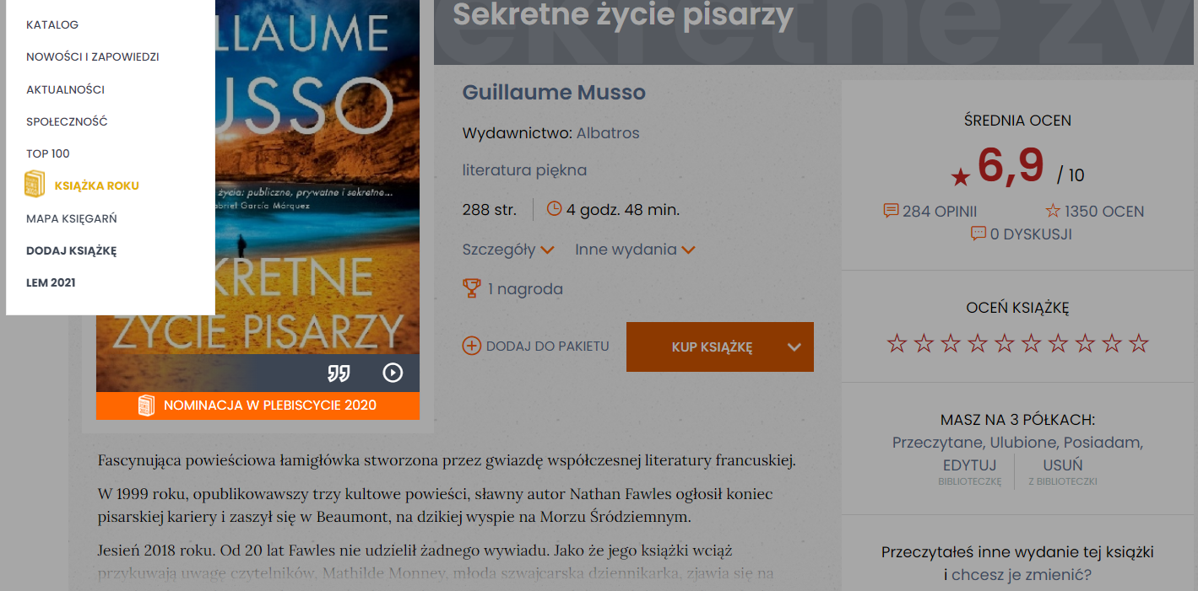

Slide 21
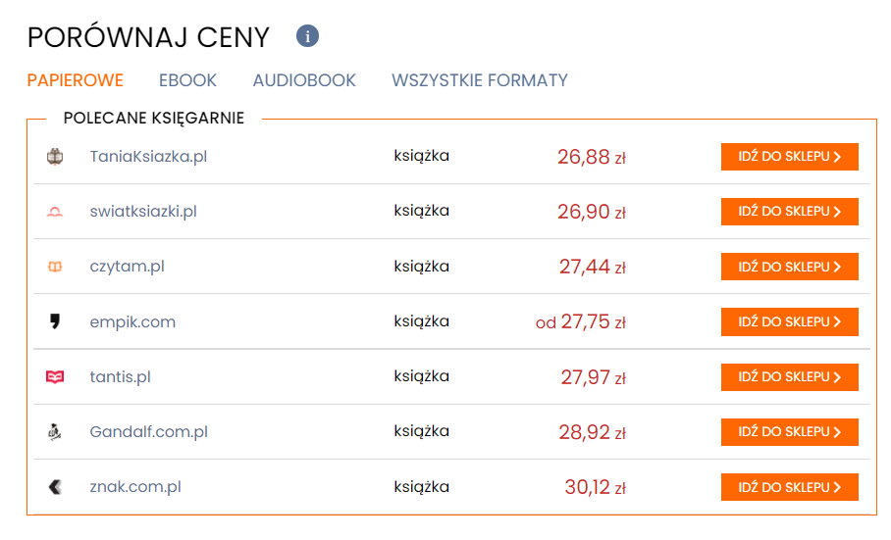

Slide 22

Najpopularniejsze strony z ebookami i audiobookami
2. www.legalnakultura.pl

Slide 23
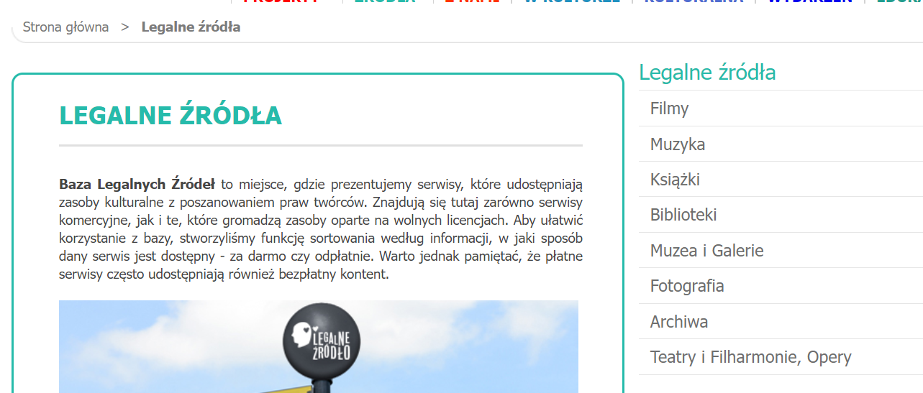

Slide 24


Slide 25
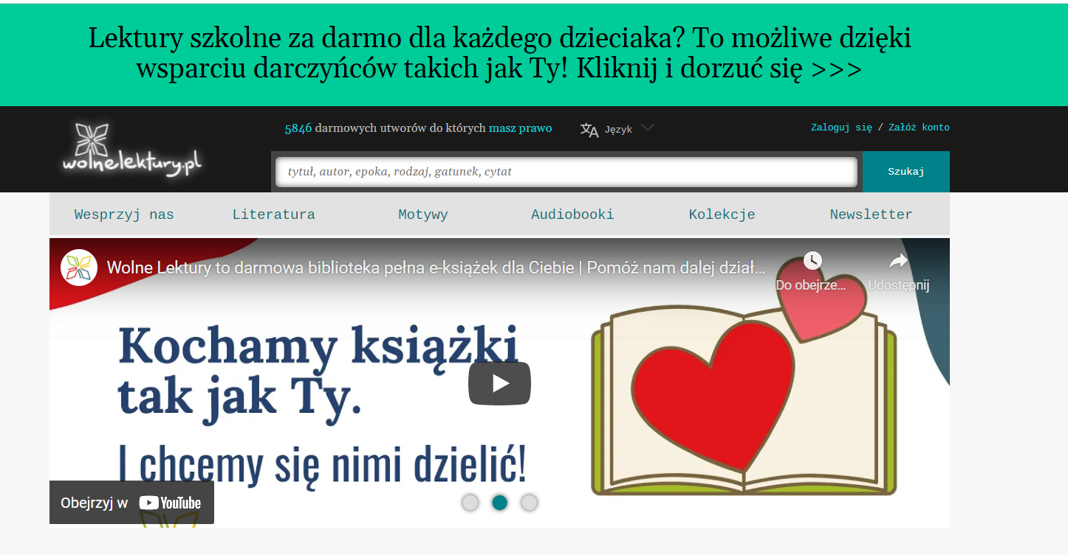

Slide 26


Slide 27


Slide 28
Zadanie:
Poczytajmy razem

Slide 29
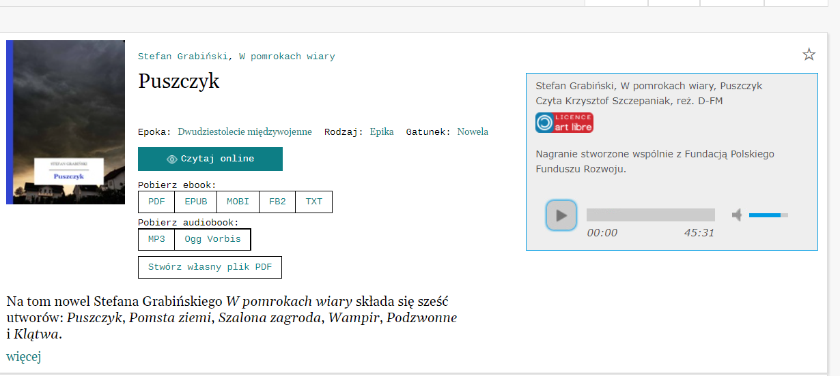

Slide 30
Zadanie:
Posłuchajmy razem

Slide 31

Najpopularniejsze strony z ebookami i audiobookami
4. www.publio.pl

Slide 32
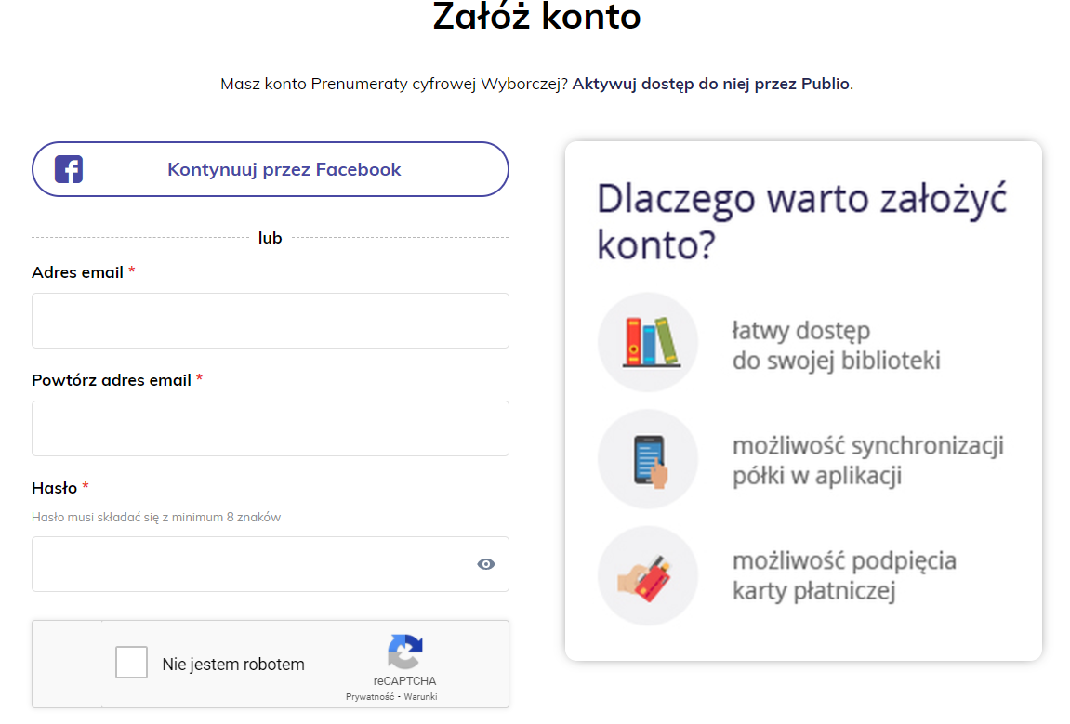
Najpopularniejsze strony z ebookami i audiobookami
4. www.publio.pl

Slide 33
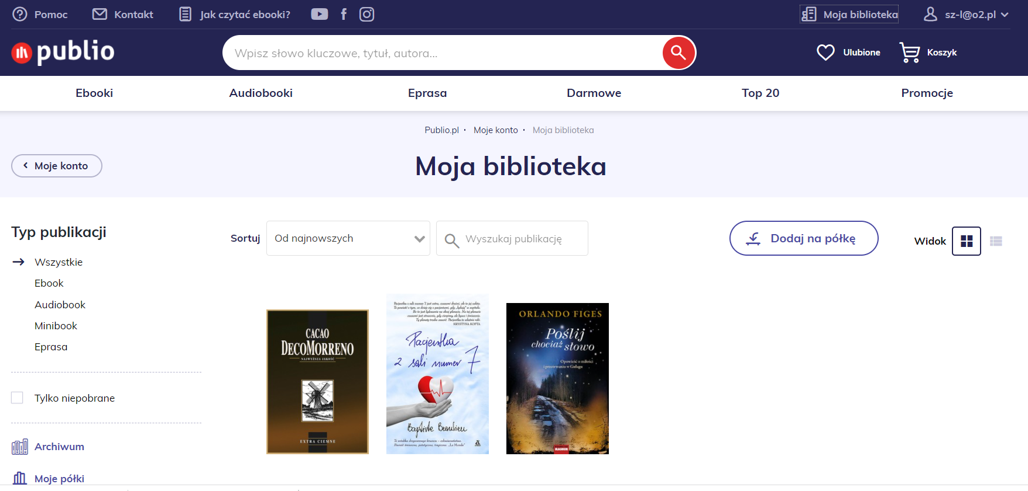
Najpopularniejsze strony z ebookami i audiobookami
4. www.publio.pl

Slide 34
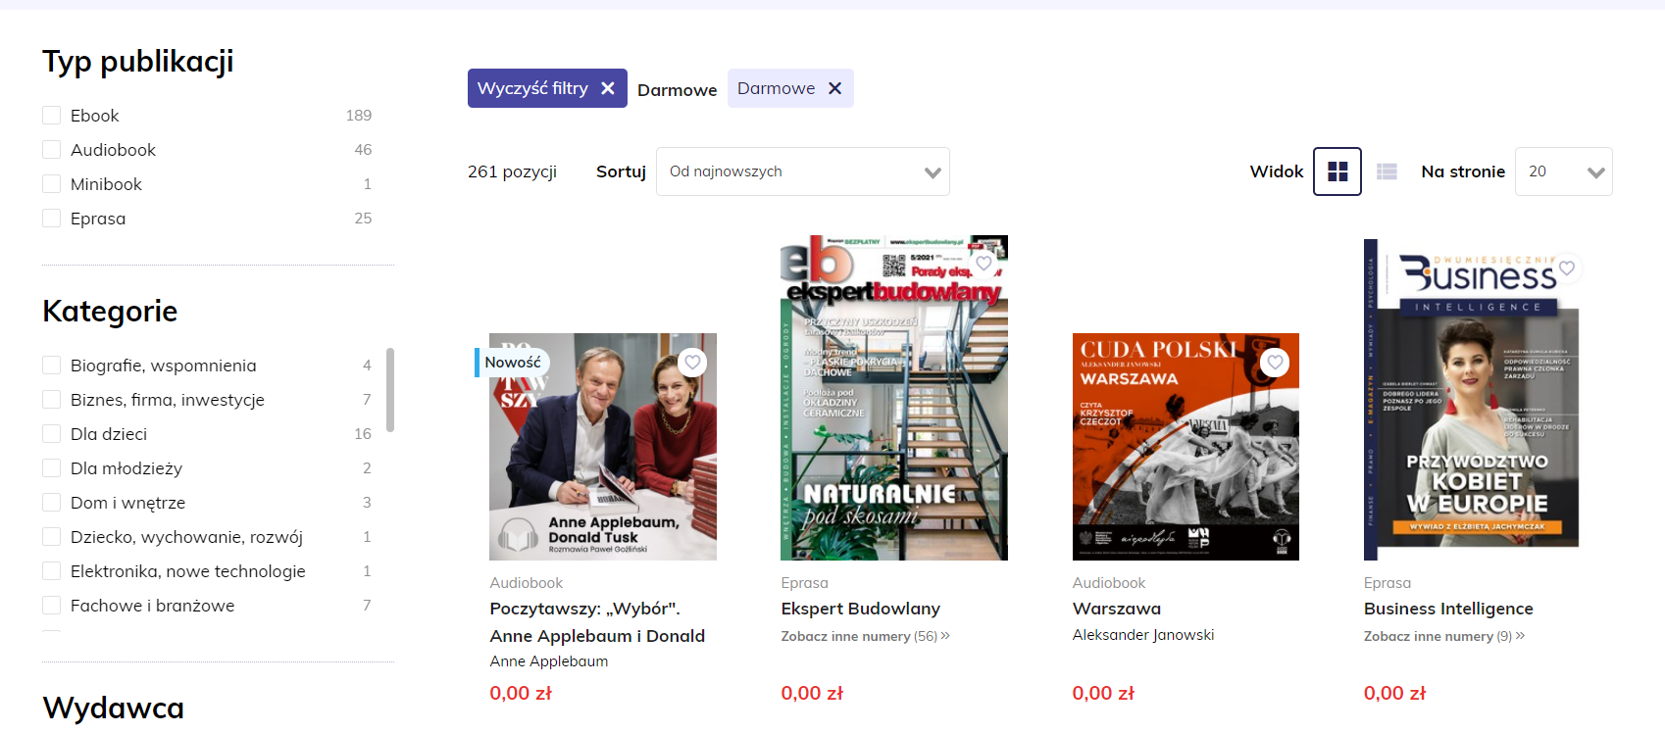
Najpopularniejsze strony z ebookami i audiobookami
4. www.publio.pl

Slide 35

Najpopularniejsze strony z ebookami i audiobookami
5. www.nexto.pl

Slide 36
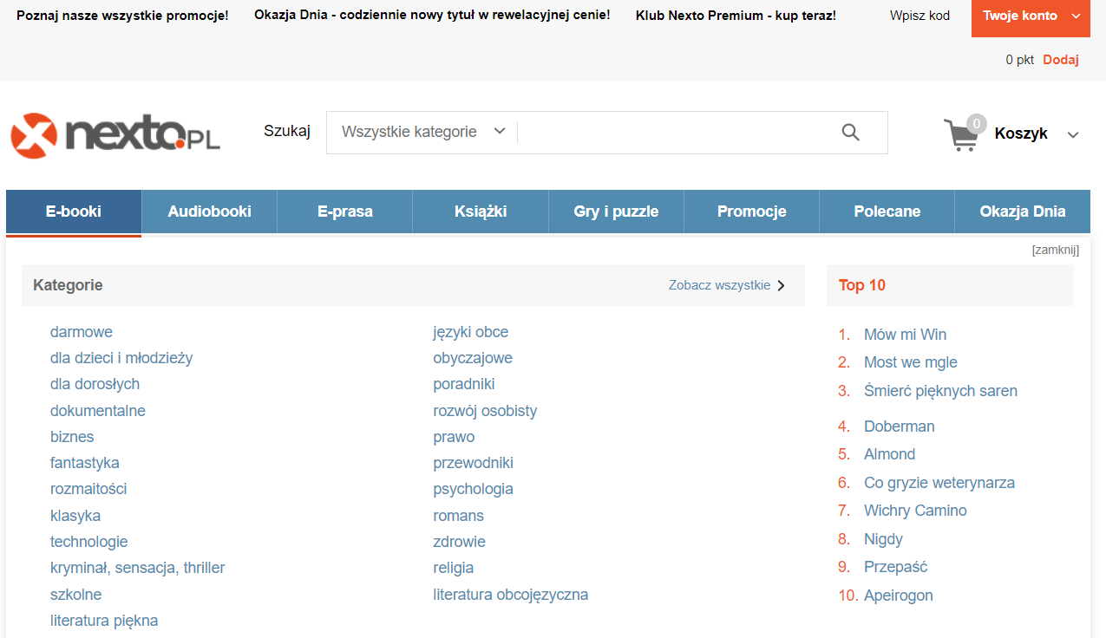

Slide 37

Najpopularniejsze strony z ebookami i audiobookami
6. www.legimi.pl

Slide 38

Najpopularniejsze strony z ebookami i audiobookami
7. www.woblink.pl

Slide 39

Najpopularniejsze strony z ebookami i audiobookami
8. www.storytel.pl

Slide 40
Najpopularniejsze strony z ebookami i audiobookami
9. www.storytel.pl
Płatne 34.99 za m-c

Slide 41
Niemal każda księgarnia internetowa sprzedaje ebooki i audiobooki;
Istnieje wiele stron oferujących ebooki i audiobooki

Slide 42
Podsumowanie
Poznaliśmy najpopularniejsze serwisy oferujące ebooki i audiobooki zarówno bezpłatne jak i płatne.
Poznaliśmy zasady ich przeglądania

Slide 43
Aplikacje mobilne
Pozwalające na odczytywanie ebooków i audiobooków
Pozwalające korzystać z płatnych serwisów sprzedających ebooki i audiobooki

Slide 44
Aplikacje mobilne
Sklep play / książki play

Slide 45
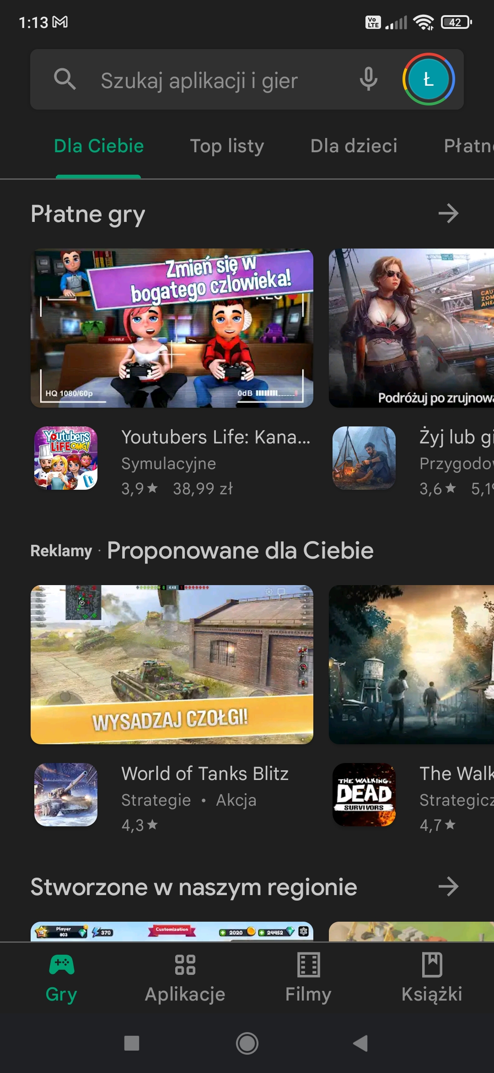

Slide 46
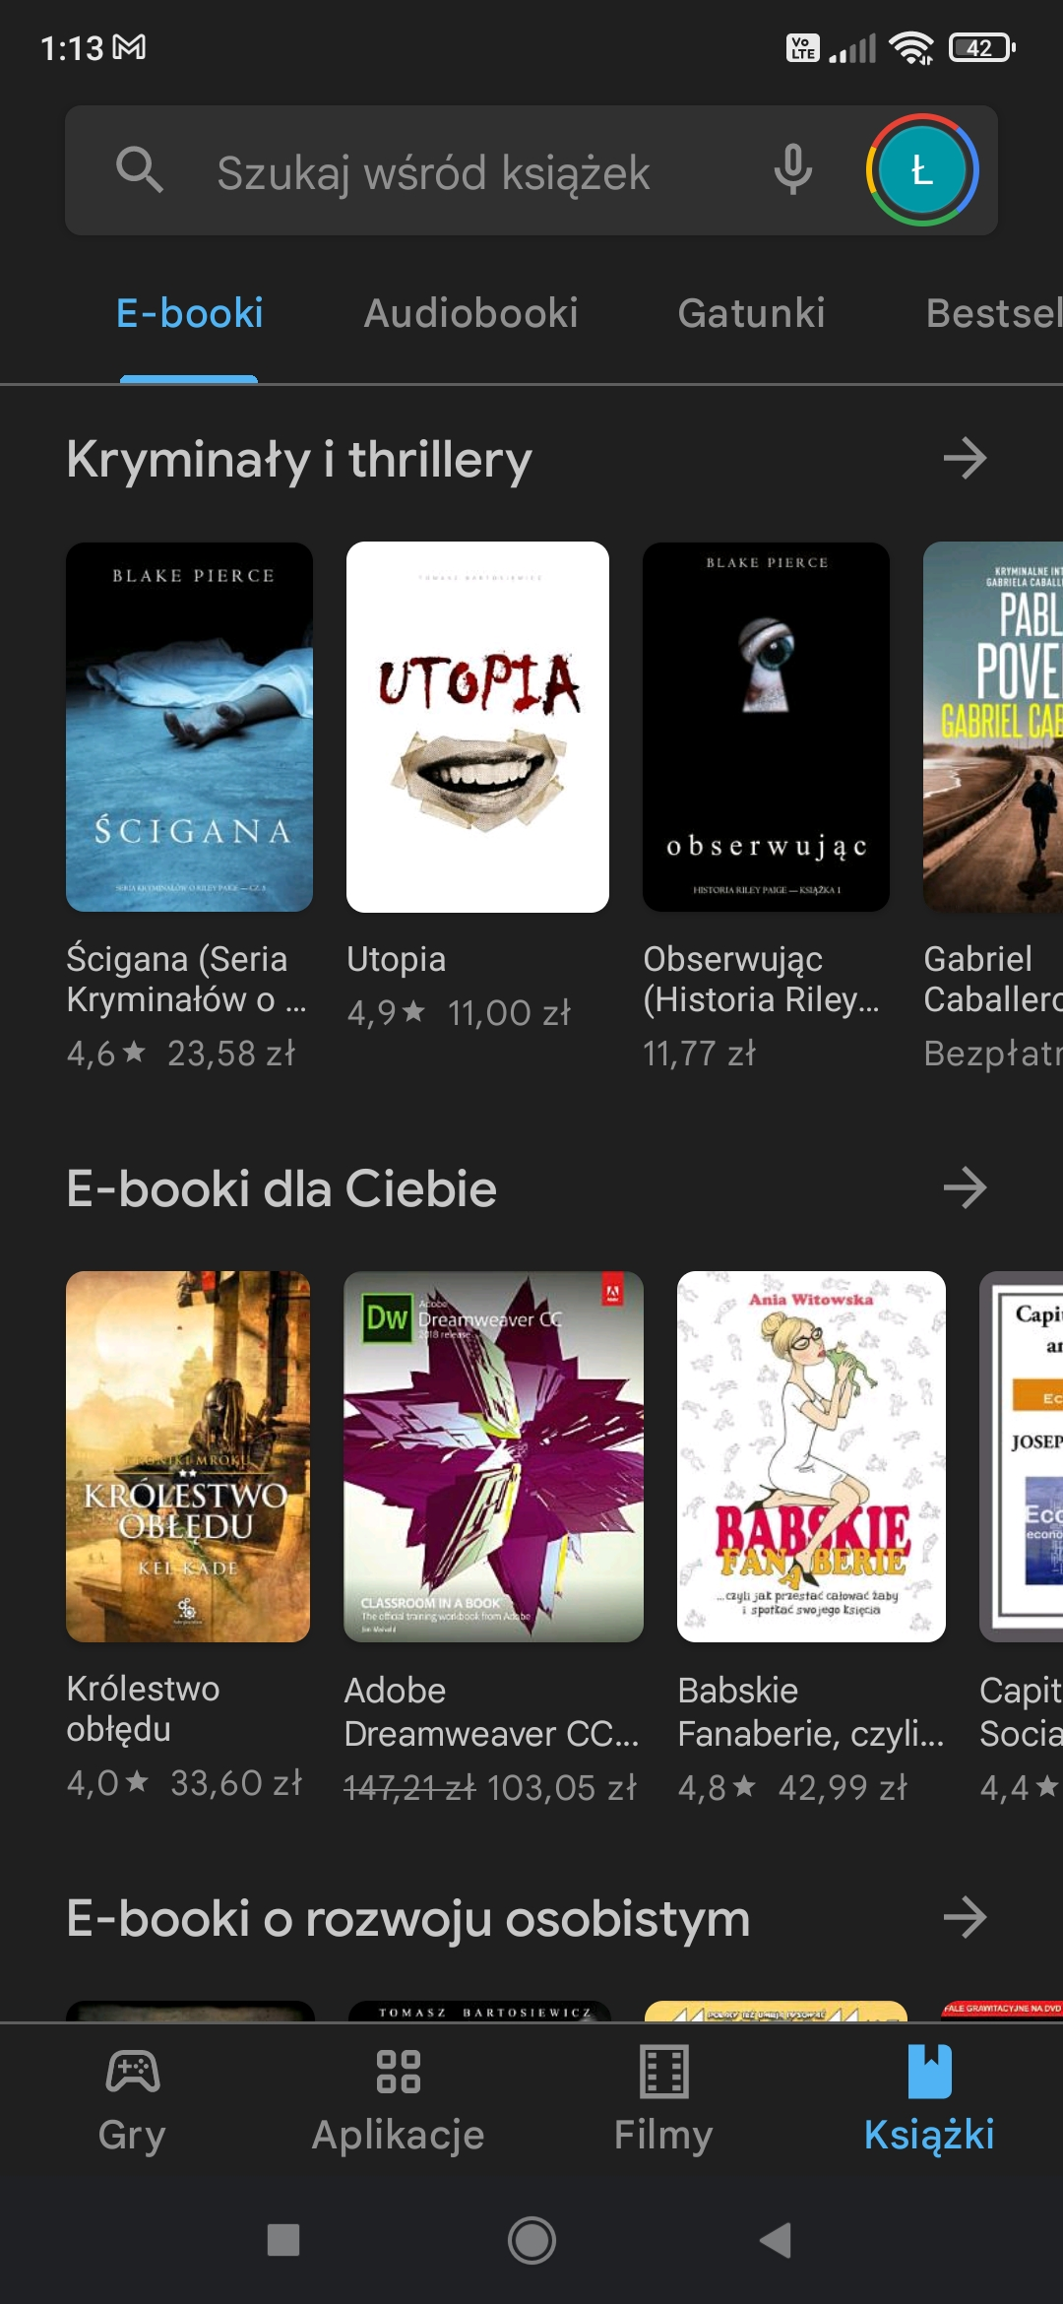

Slide 47
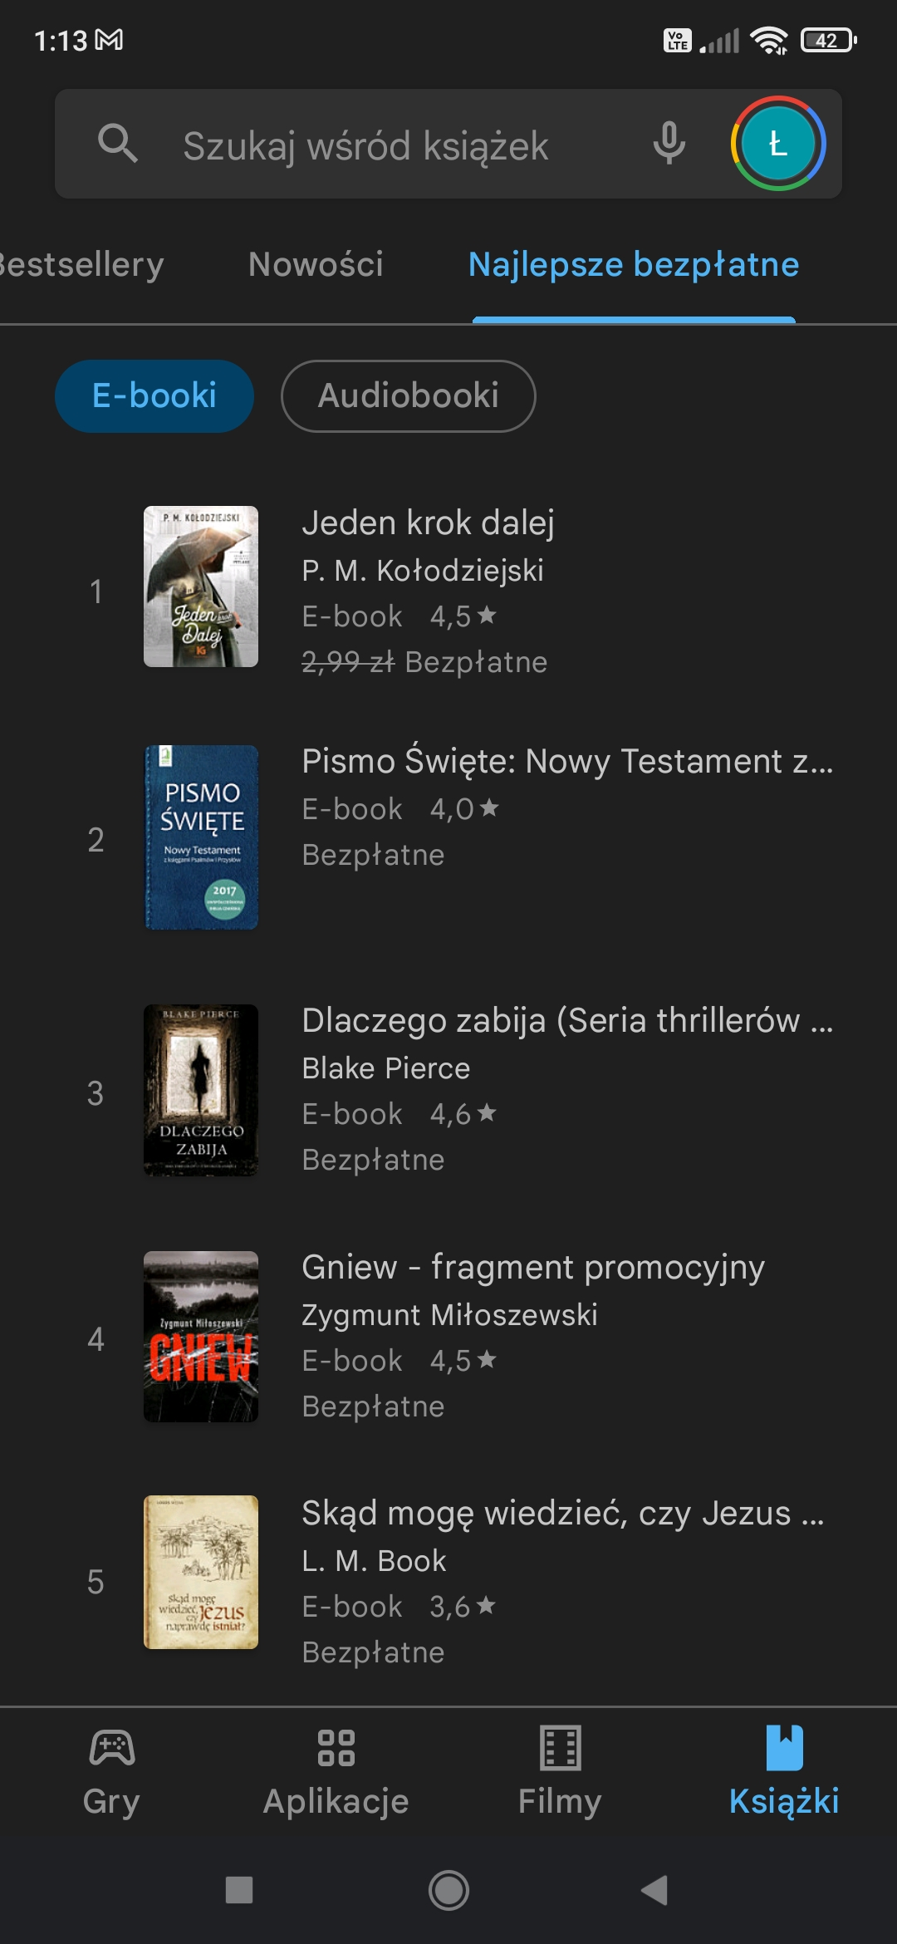

Slide 48
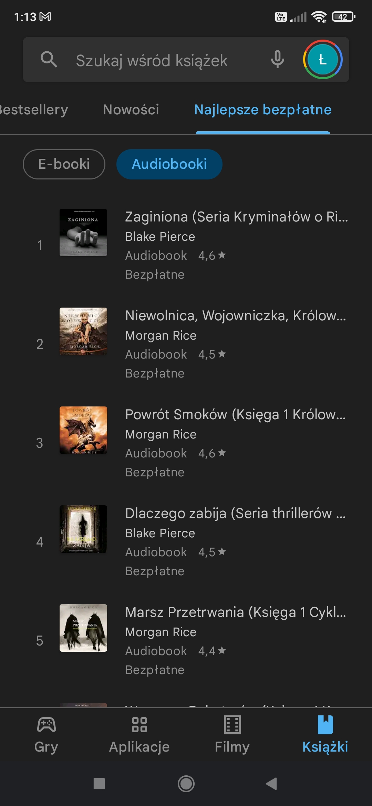

Slide 49
Aplikacje mobilne
ReadEra

Slide 50
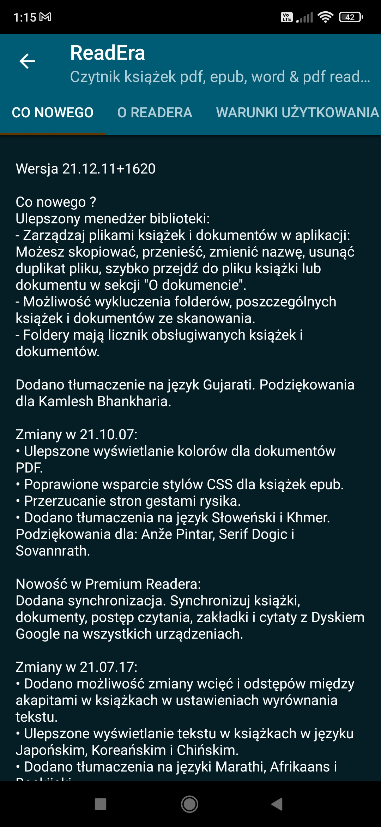

Slide 51
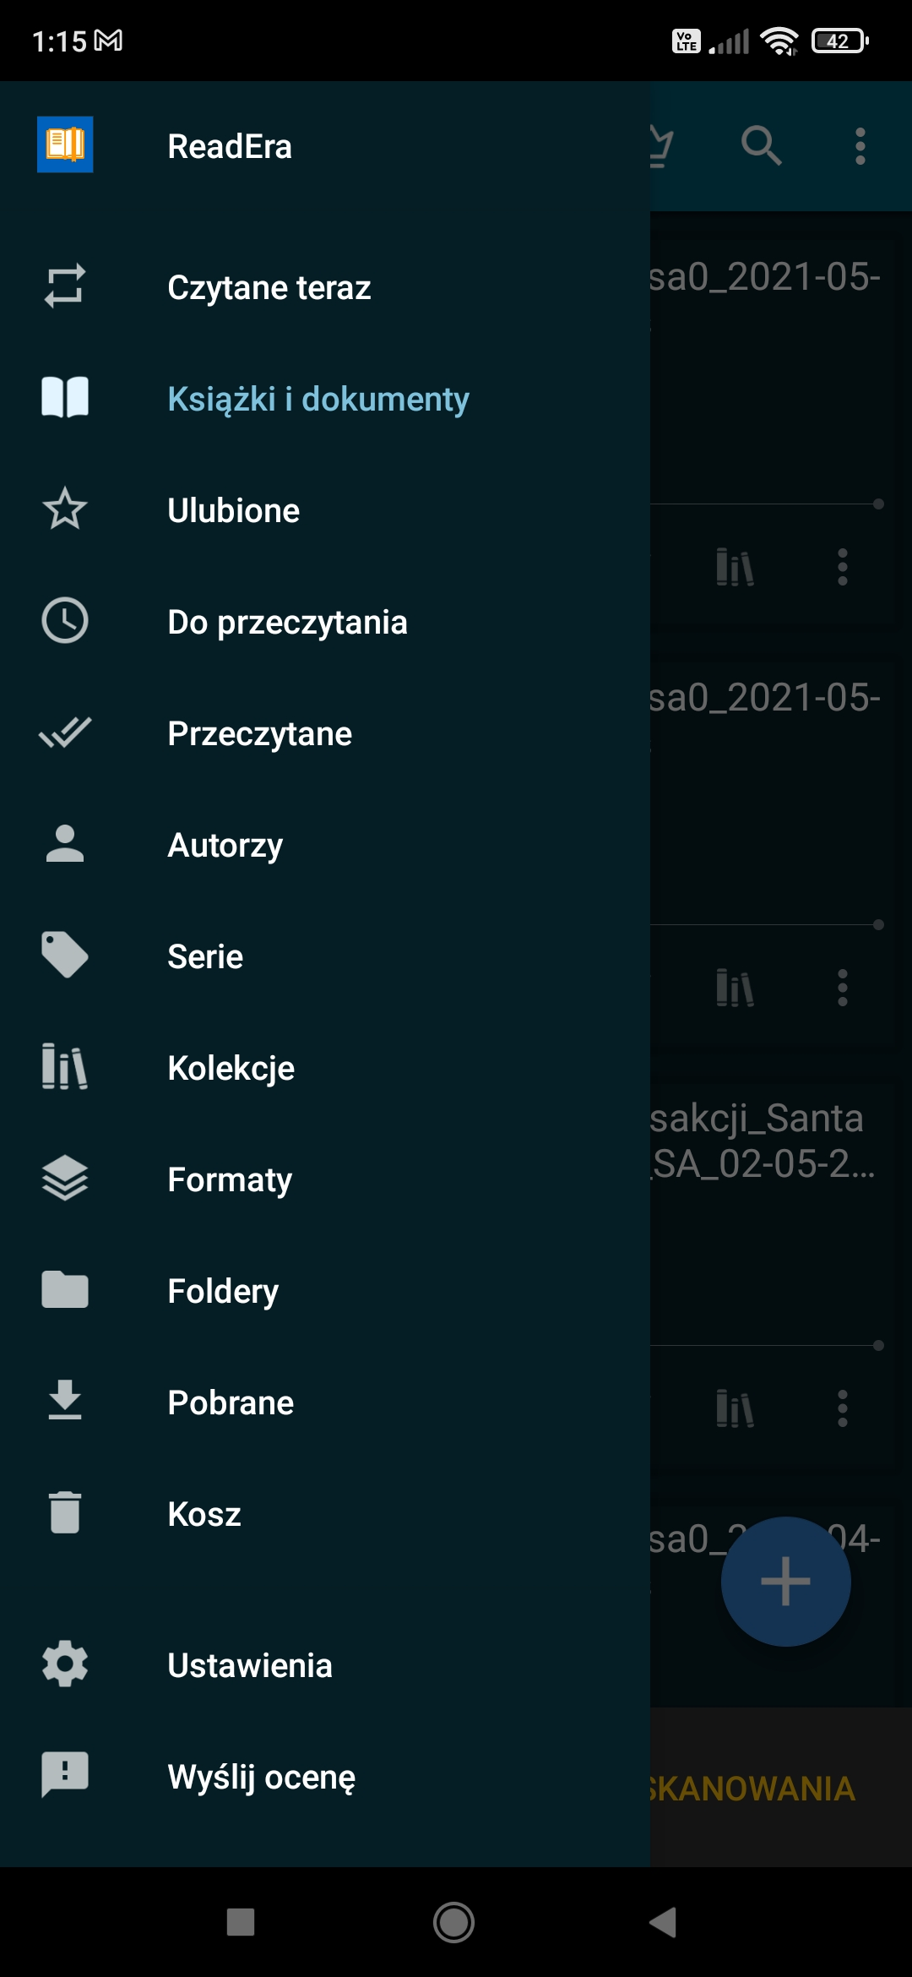

Slide 52
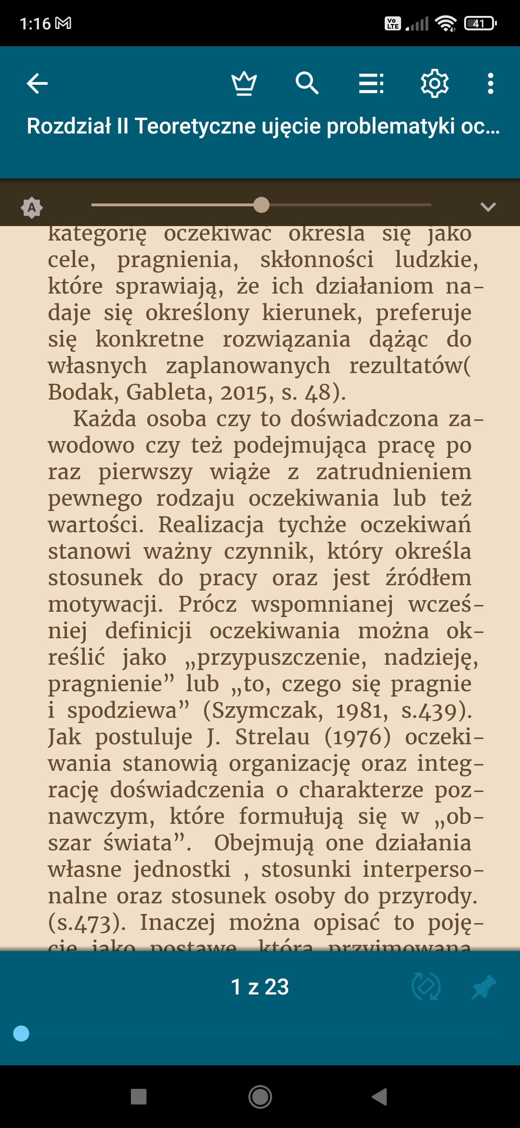

Slide 53
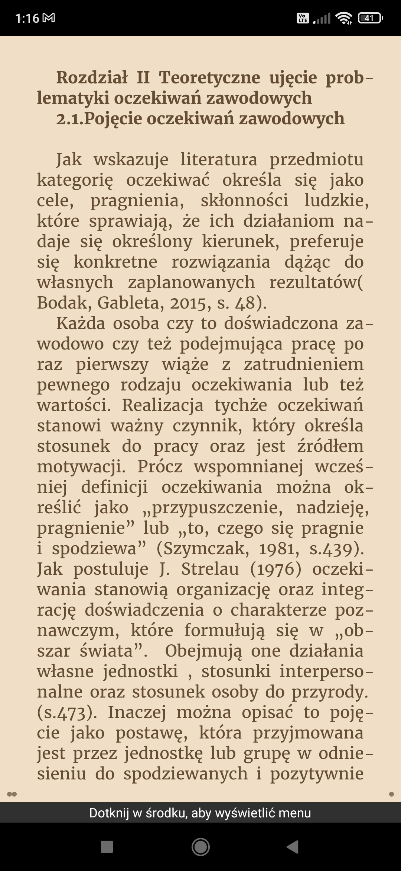

Slide 54


Slide 55
Aplikacje mobilne
eReader Prestigo

Slide 56
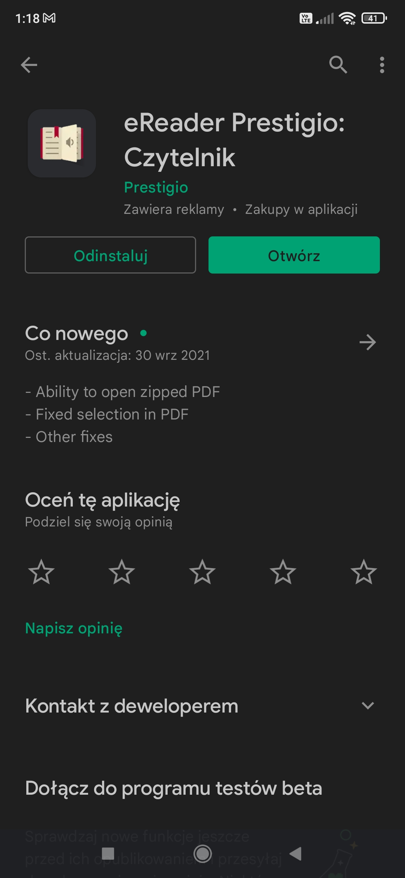

Slide 57


Slide 58


Slide 59


Slide 60
Aplikacje mobilne
Storytel

Slide 61
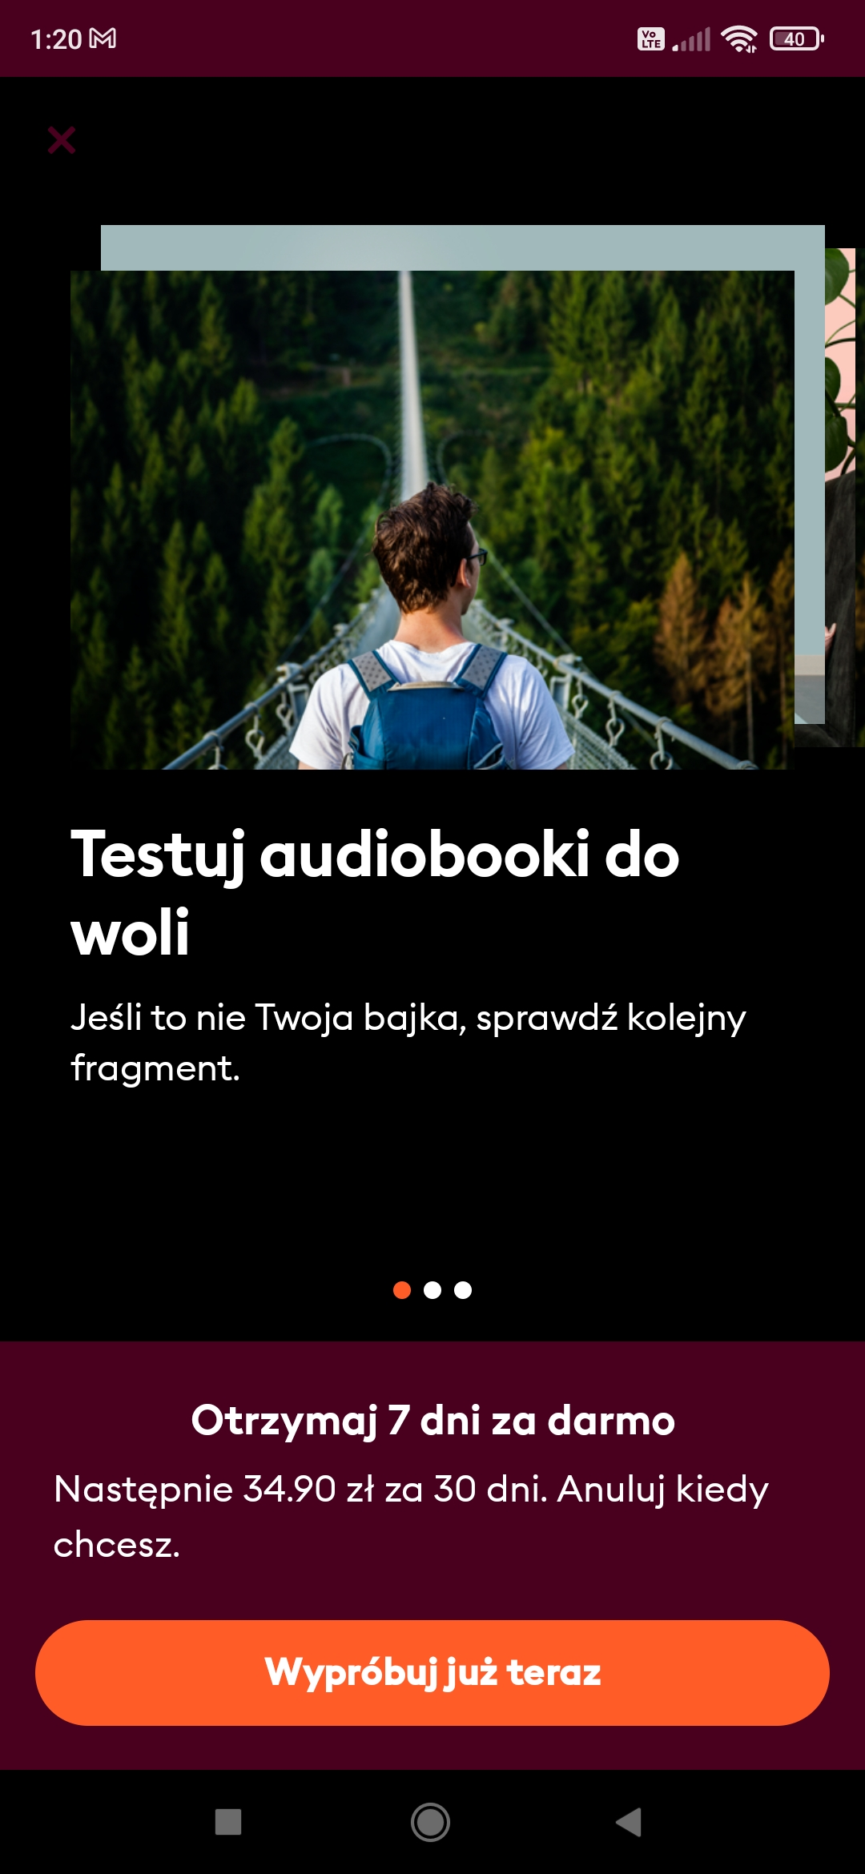

Slide 62
Aplikacje mobilne
DarmoweAudiobooki

Slide 63
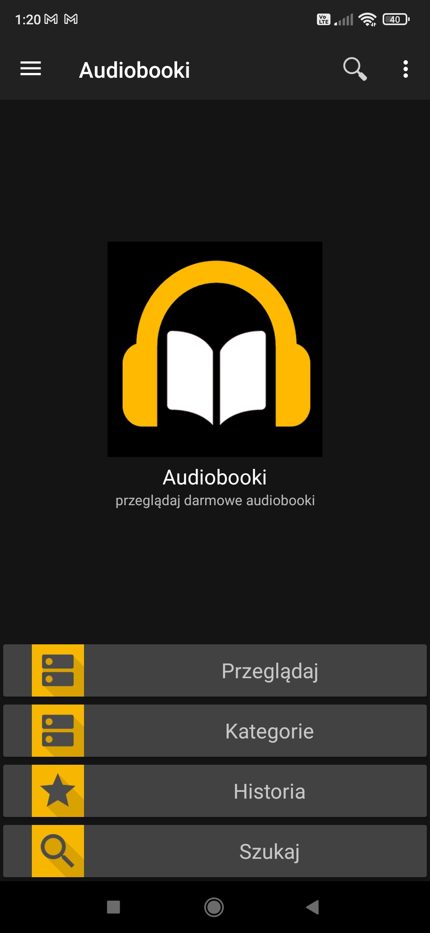

Slide 64
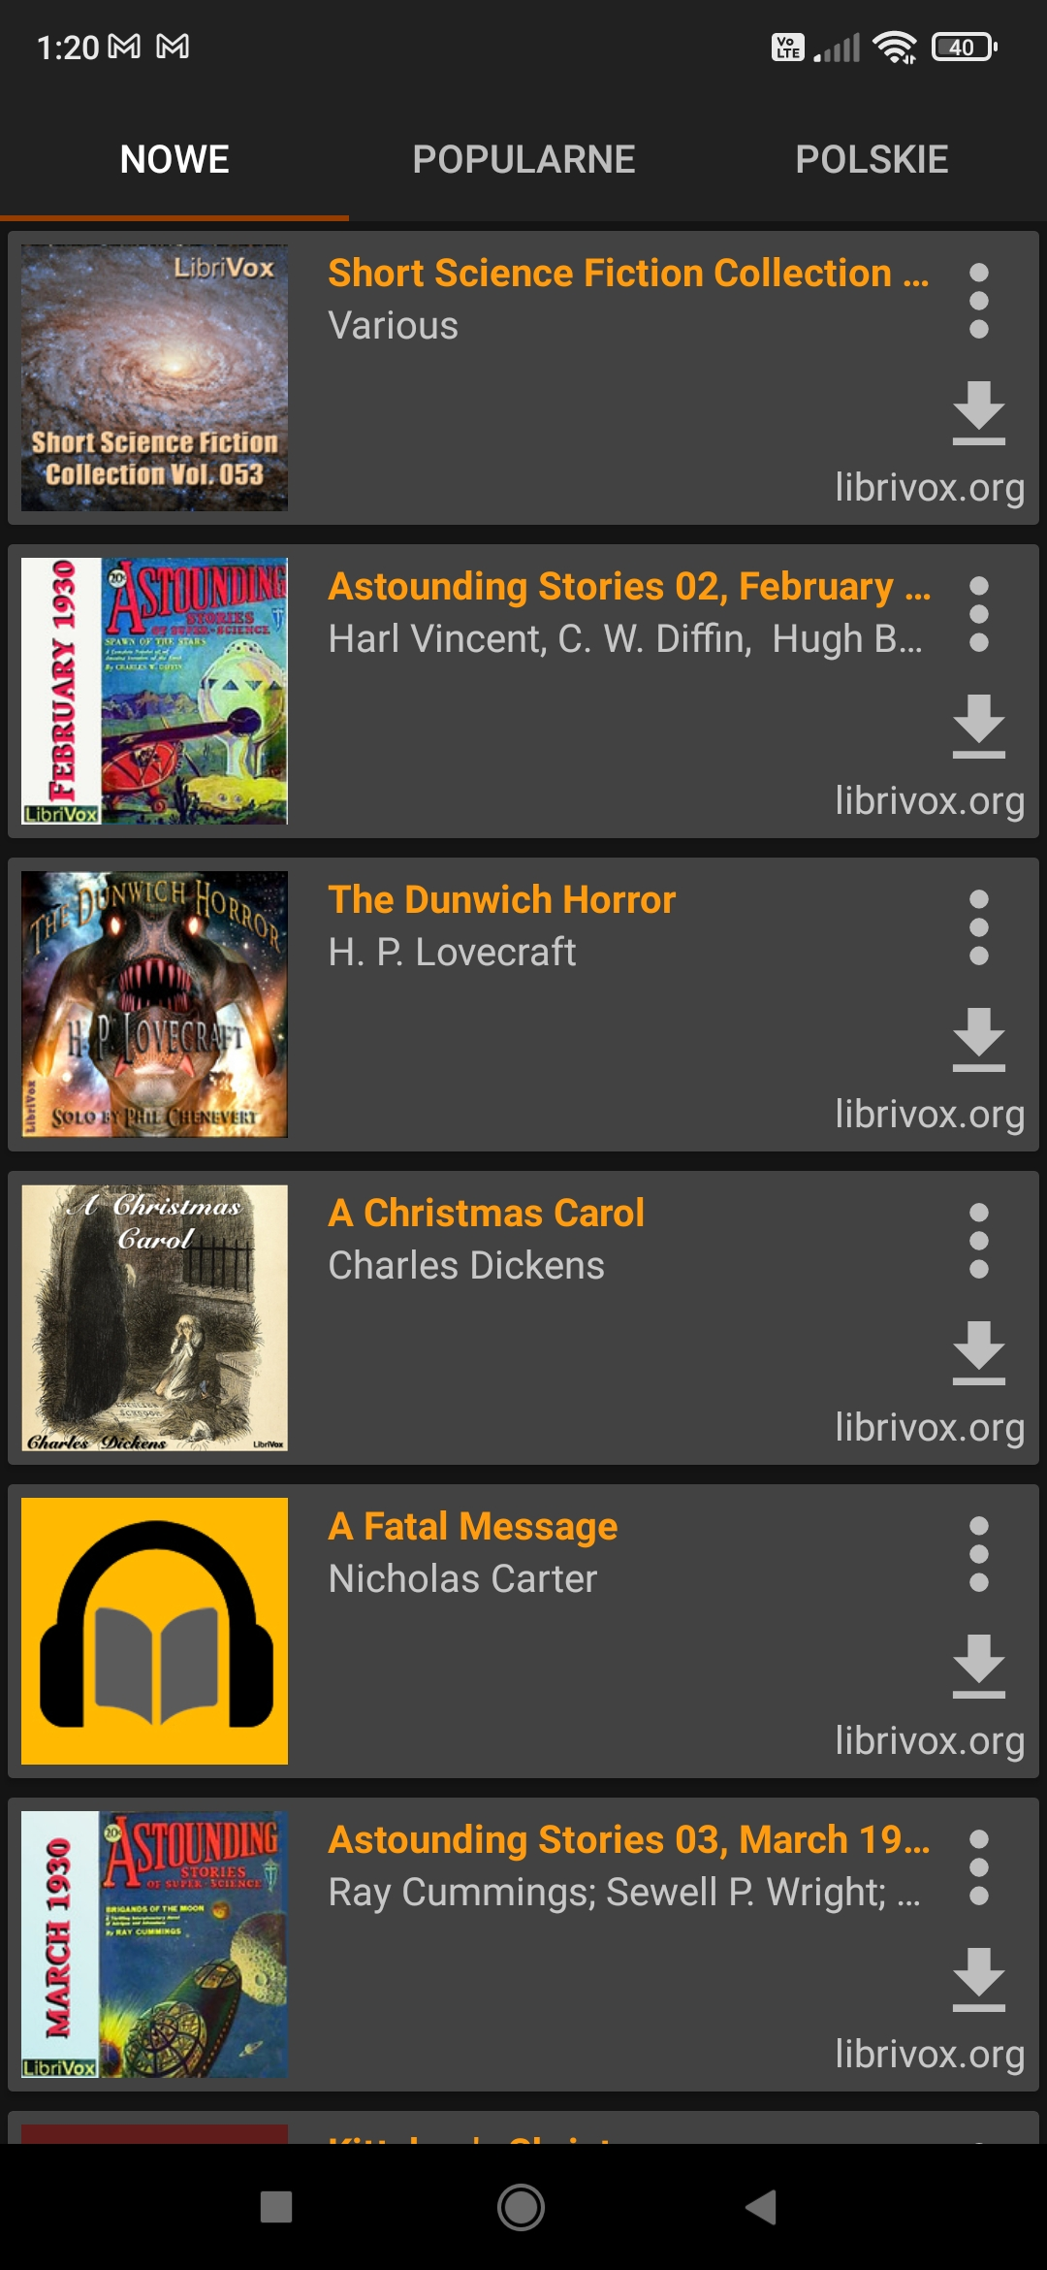

Slide 65


Slide 66


Slide 67


Slide 68
Podsumowanie
Poznaliśmy aplikacje pozwalające na czytanie ebooków i słuchanie audiobooków na naszym telefonie

Slide 69
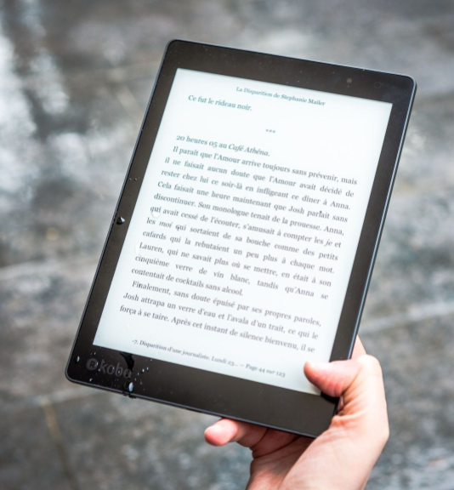
Czytniki książek

Slide 70
Czytniki książek
Czytnik książek elektronicznych (także: czytnik e-książek, czytnik e-booków, e-czytnik; ang. e-book reader) – urządzenie (lub oprogramowanie) przeznaczone do wyświetlania i dogodnego czytania tekstów zapisanych w formie cyfrowej np. e-booków, e-gazet itp.
W przypadku urządzenia cyfrowego, jest ono wyposażone w wyświetlacz, zrealizowany najczęściej w technologii papieru elektronicznego oraz pamięć wewnętrzną. Program przeznaczony do czytania książek elektronicznych korzysta z wyświetlacza i pamięci urządzenia, na którym jest zainstalowany.

Slide 71
Czytniki książek
E-czytnik umożliwia nie tylko czytanie e-booków czy e-gazet ale wszelkiego rodzaju plików tekstowych (i często graficznych) w przynajmniej jednym (najczęściej wielu) z formatów, takich jak: TXT, EPUB, Mobipocket (PRC/MOBI/AZW/AZW3), FB2, HTML, PDF, RTF, DOC, PDB, DjVu, JPG i innych.
Ponadto czytnik zwykle umożliwia odsłuchiwanie e-książek, poprzez odtwarzanie audiobooków, lub też coraz częściej za pomocą funkcji Text-To-Speech.

Slide 72
Czytniki książek jak wgrywamy
Dane mogą być przesyłane poprzez łącze USB, WiFi czy 3G oraz przechowywane w pamięci wewnętrznej urządzenia, na karcie pamięci oraz w tzw. chmurze.

Slide 73
Czytniki książek – zalety za www.naczytniku.pl
1. Starzeją się najdłużej ze wszystkich urządzeń mobilnych
Czytniki ebooków mają bardzo długi okres przydatności. Nie psują się, ani nie zużywają tak jak tablety czy smartfony po maksymalnie dwóch latach. Swobodnie można z nich korzystać 5, 6, a nawet 7 lat bez potrzeby naprawiania.

Slide 74
Czytniki książek – zalety za www.naczytniku.pl
2. Są przyjazne dla oczu
E-papier to ekran przystosowany do wygodnego i długotrwałego czytania tekstu. Producenci z każdym rokiem starają się coraz bardziej imitować kartkę papieru by czytanie było jeszcze wygodniejsze i zdrowsze dla ludzkiego wzroku.

Slide 75
Czytniki książek – zalety za www.naczytniku.pl
3. Można z nich korzystać nawet miesiąc bez ładowania
Czytniki ebooków mają bardzo pojemne baterie i zużywają stosunkowo mało energii. Dzięki temu, przy czytaniu około pół godziny dziennie, akumulator wytrzyma nam nawet do miesiąca użytkowania bez dodatkowego ładowania.

Slide 76
Czytniki książek – zalety za www.naczytniku.pl
4. Podświetlenie pozwala na czytanie w każdych warunkach
Podświetlenie w czytnikach to już standard. Różni się ono jednak od podświetlenie ekranów LCD. Tutaj diody skierowane są na ekran, nie w oczy użytkownika. To oznacza, że światło nie męczy wzroku i czytanie jest możliwe nawet w całkowitej ciemności.

Slide 77
Czytniki książek – zalety za www.naczytniku.pl
5. Można za ich pomocą korzystać z internetu
Dzisiejsze czytniki mają wbudowany moduł wi-fi i przeglądarkę internetową, dzięki czemu można za ich pomocą korzystać z internetu. Choć nie jest to opcja tak szybka i poręczna jak w smartfonach, przeglądanie internetu na e-papierze jest możliwe i to całkiem wygodnie.

Slide 78
Czytniki książek – zalety za www.naczytniku.pl
6. Mają dodatkowe aplikacje, jak gry, dzięki którym zapewniają rozrywkę między chwilami lektury
Większość dzisiejszych czytników ebooków jest wyposażonych w dodatkowe aplikacje jak np. gry. Znajdziemy wśród nich pasjansa, szachy, czy sudoku.

Slide 79
Czytniki książek – zalety za www.naczytniku.pl
7. Waga czytnika
Czytniki posiadają liczne zalety, dzięki czemu w wielu przypadkach ich używanie jest wygodniejsze niż korzystanie z tradycyjnych książek. Masa 350-stronicowej książki może dochodzić nawet do 600 g. Tymczasem przeciętny czytnik waży nieco ponad 200 g.

Slide 80
Czytniki książek – zalety za www.naczytniku.pl
8. Liczba dostępnych pozycji – tysiące książek w jednym czytniku
W tym niewielkim urządzeniu możemy zgromadzić kilka tysięcy e-książek. Wybierając się w podróż, do przeciętnej walizki lub plecaka jesteśmy w stanie zabrać kilka (góra: kilkanaście) papierowych książek. W czytniku o pojemności wewnętrznej 4 GB można zmieścić 2500 tys. pozycji. Dokupując kartę microSD o pojemności 32 GB, uzyskujemy przestrzeń do pomieszczenia nawet 56 000 książek!

Slide 81
Czytniki książek – polecam
www.naczytniku.pl
www.swiatczytnikow.pl

Slide 82
Podsumowanie
Dowiedzieliśmy się co to są czytniki książek
Dowiedzieliśmy się jakie są zalety ich użytkowania

Slide 83
ANKIETA

Slide 84
PYTANIA

Slide 85
DZIĘKUJEMY ZA UWAGĘ

